Slide 1

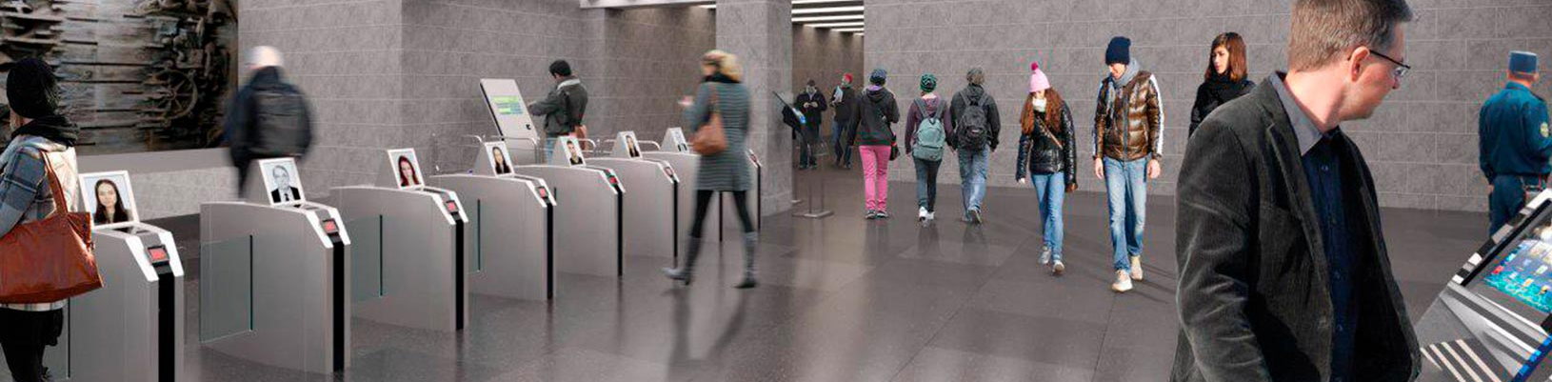
Автоматизированный город
DWED

Slide 2

ООО «ROCHWIN» основано в 2017 году. Ключевое направление деятельности нашей компании — разработка и техническая поддержка мобильного приложения автоматизированного города в Узбекистане DWED.
Идея и создание мобильного приложения защищены авторским правом. Продукция компании DWED запатентована в Узбекистане.
О НАС
Наша миссия — улучшить качество жизни граждан с помощью современных инновационных технологий.
Чем мы занимаемся?
Разработка, тестирование программного обеспечения для городских коммуникационных и платёжных систем и интеграция их с мобильным приложением DWED.
Техническое сопровождение, сопровождение IT-инфраструктуры и информационных систем, созданных нами.
Автоматизация оплаты в сфере услуг (от коммунальных платежей до ежедневных бытовых расходов).

Slide 3
КТО И ЗАЧЕМ ВЫБИРАЕТ DWED
Государство
Повышение качества обслуживания населения
Аналитика в режиме реального времени
Грамотное распределение природных ресурсов
Единая база данных
Отсутствие затрат на внедрение приложения
Прозрачность учёта финансовых операции в стране и за её пределами
Увеличение налоговой базы
Ликвидация угрозы экстремизма и терроризма
Мониторинг пассажиропотока и пропускной способности городского транспорта
Оптимизация бюджетных затрат благодаря автоматизации процесса
Автоматизация покупок билетов на общественный городской, авиа и ж/д транспорт
Рост доли безналичных платежей
Бизнес
Население
Осуществление контроля персонала
Оперативность платёжных поручений
Статистическая отчетность
Налоговая отчетность
Упрощенная система налогообложения
Финансовая отчетность
Кадровый учет
Введение и контроль индивидуальной накопительной пенсионной системы
Таможенная отчетность
Упрощение процесса принятия кандидатов на должности
Прозрачный анализ и точный учет доходов в режиме реального времени
Статистика клиентской базы
Интерактивное общение с клиентами
Облегчение пользования услугами
Удобство осуществления оплат
Контроль всех денежных операции
CASHBACK с каждой осуществлённой покупки
Интерактивный поиск городских объектов (зданий, учреждений, предприятий) с использованием геолокации
Бронирование услуг в режиме реального времени
Доступ к информации о дорожном трафике
Информация о погоде
Свободный доступ к государственным веб-порталам
Удобный дизайн и интуитивный интерфейс
Оптимизация затрат благодаря автоматизации процессов

Slide 4

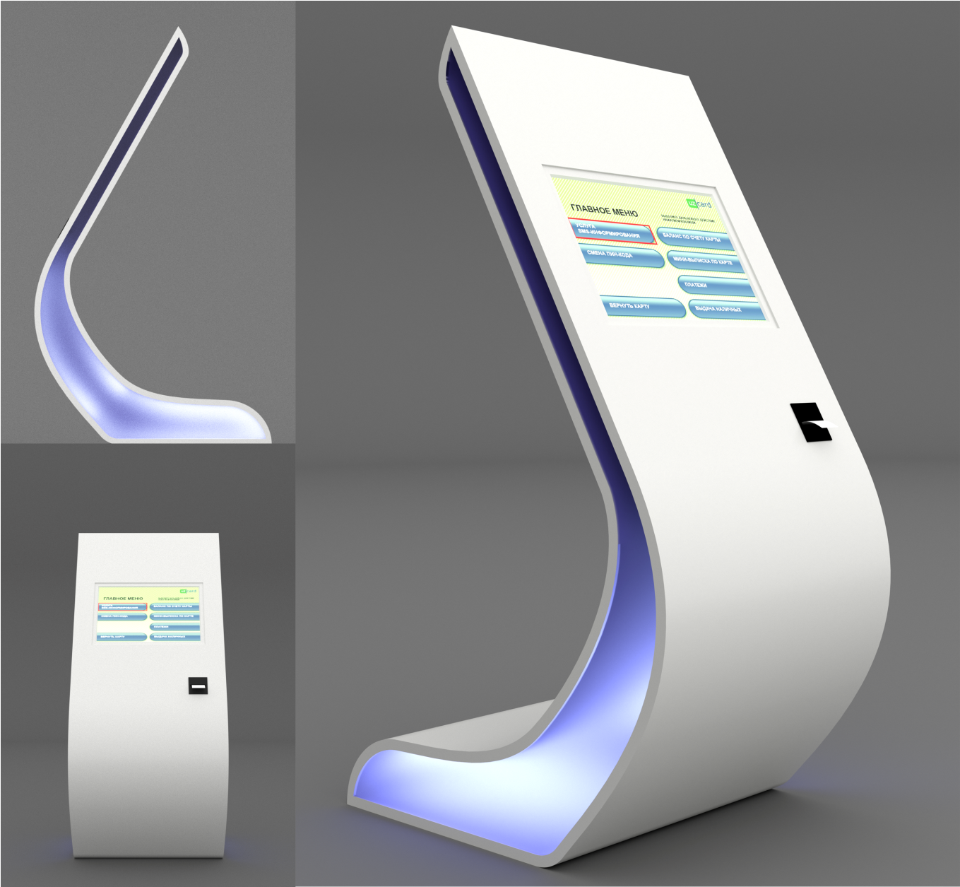
Инфомат - АЛОМАТ
Технические характеристики
QR-код термопринтер
WIFI-модуль для беспроводной передачи данных и раздачи интернета
Сменный аккумулятор, резервный аккумулятор
Мульти тачскрин с быстрой скоростью отклика — до 108 млн касаний в одну точку
Универсальные USB разъемы для зарядки мобильных устройств

Slide 5
Основные характеристики АЛОМАТ
Конфигурация | ANDROID | LINUX
Процессор | ARM Cortex А9 | Intel Core i3-6100U
Память | 2Gb DDR3SDRAM | DIMM DDR4 4Gb/SSD 120gb
Операционная система | Android 4x | Linux
Язык | PHP JAVA | PHP
Источник питания | Блок питания | Блок питания Huntkey 450w
Связь | Groove GA 52HPacn | Groove GA 52HPacn
Термопринтер | Печатающий термомеханизм Citizen LT-2320H Термопринтер BT-T080R | Печатающий термомеханизм Citizen LT-2320H Термопринтер BT-T080R
Коммуникация | WiFi, Bluetooth | WiFi, Bluetooth
Экран | Multi Touch screen 108 млн. касаний | Multi Touch screen 108 млн. касаний
Вес | 12kg | 13kg
Размер | 180x60x102 | 180x60x102
Интерфейс | 6 USB port | 6 USB port
Корпус | Акрил, Оргстекло | Акрил, Оргстекло

Slide 6
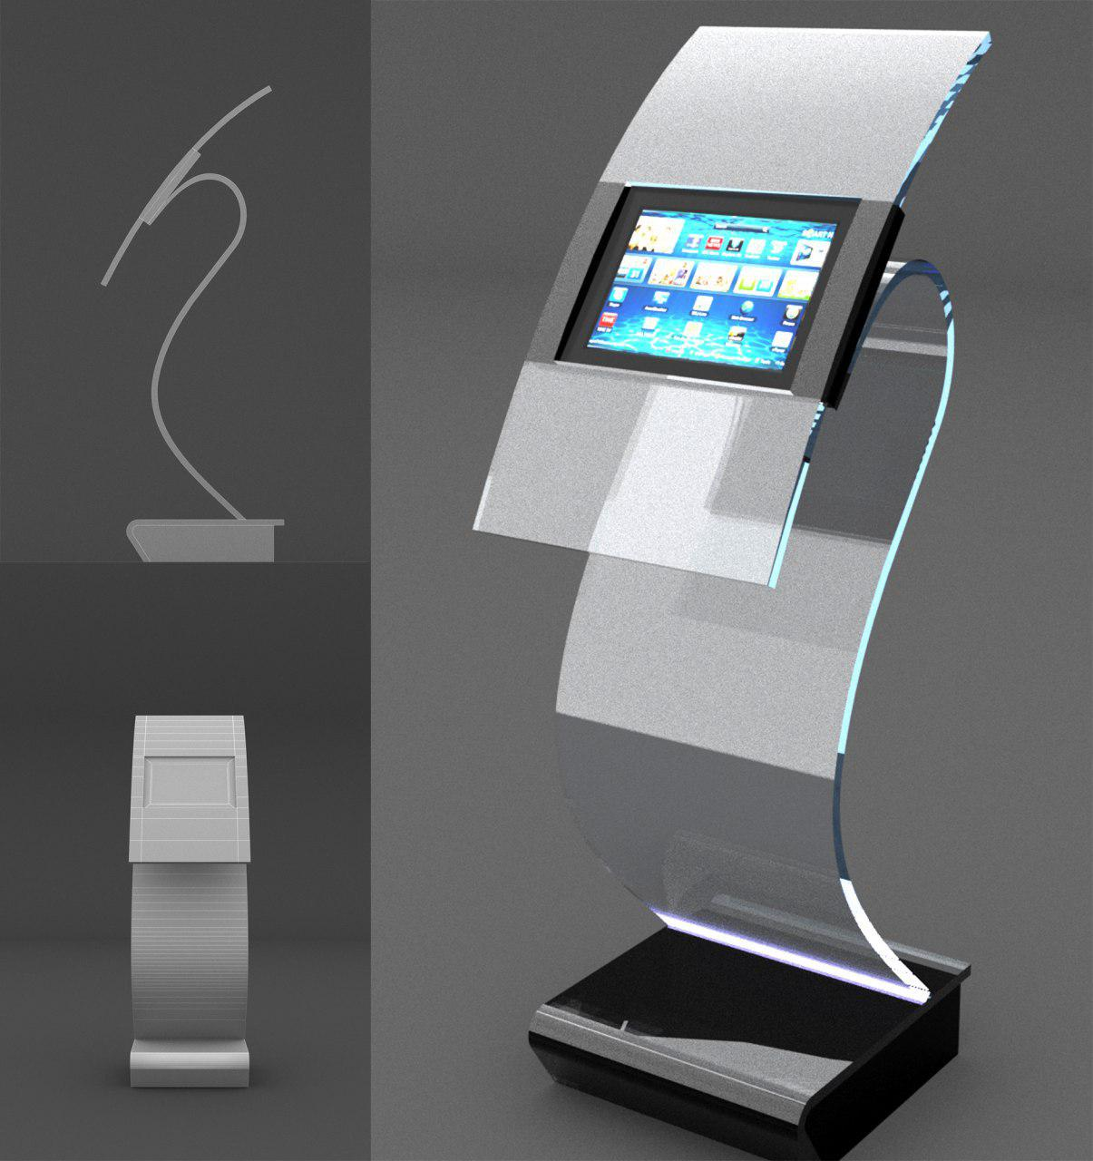
Инфомат - KAROMAT
Технические характеристики
WIFI-модуль для беспроводной передачи данных и раздачи интернета
Сменный аккумулятор, резервный аккумулятор
Мульти тачскрин с быстрой скоростью отклика — до 108 млн касаний в одну точку
Универсальные USB разъемы для подзарядки мобильных устройств
Мощное пластиковое покрытие, ударопрочность которого в 5 раз выше, чем у стандартного стекла

Slide 7
Основные характеристики KAROMAT
Конфигурация | ANDROID | LINUX
Процессор | ARM Cortex А9 | Intel Core i3-6100U
Память | 2Gb DDR3SDRAM | DIMM DDR4 4Gb/SSD 120gb
Операционная система | Android 4x | Linux
Язык | PHP JAVA | PHP
Источник питания | Блок питания | Блок питания Huntkey 450w
Связь | Groove GA 52HPacn | Groove GA 52HPacn
Термопринтер | - | -
Коммуникация | WiFi, Bluetooth | WiFi, Bluetooth
Экран | Multi Touch screen 108 млн. касаний | Multi Touch screen 108 млн. касаний
Вес | 5kg | 6kg
Размер | 180x60x60 | 180x60x60
Интерфейс | 6 USB port | 6 USB port
Корпус | Акрил, оргстекло, металл | Акрил, оргстекло, металл

Slide 8
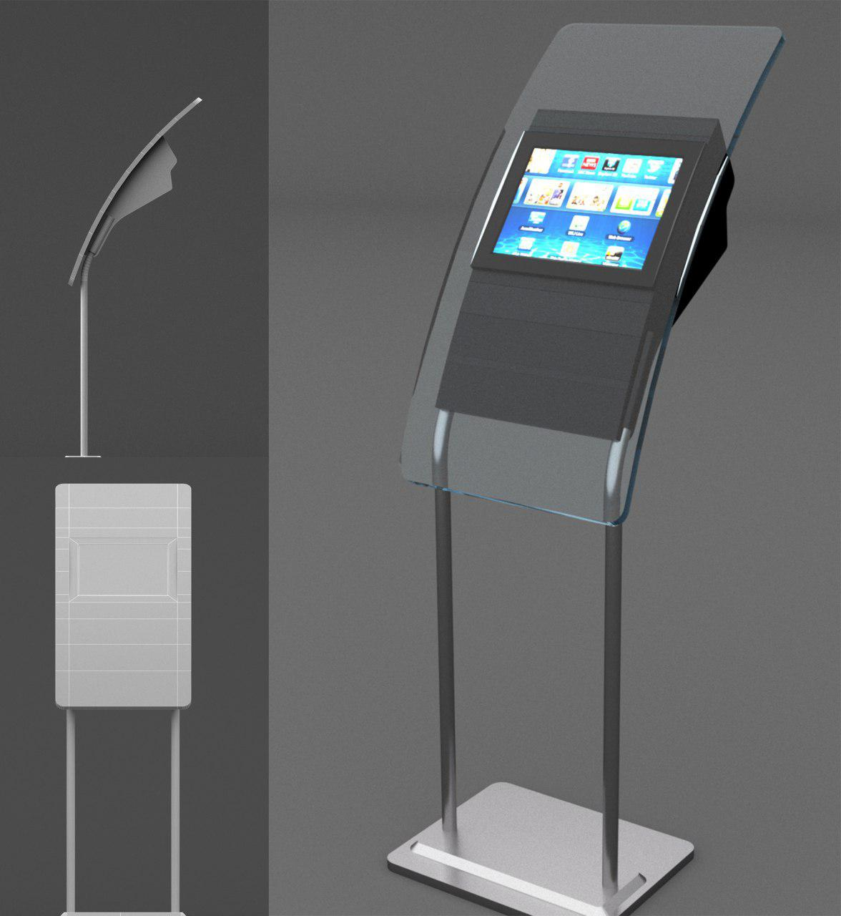
Инфомат - MANZUR
Технические характеристики
WIFI-модуль для беспроводной передачи данных и раздачи интернета
Сменный аккумулятор, резервный аккумулятор
Мульти тачскрин с быстрой скоростью отклика — до 108 млн касаний в одну точку
Универсальные USB разъемы для подзарядки мобильных устройств
Мощное пластиковое покрытие, ударопрочность которого в 5 раз выше, чем у стандартного стекла

Slide 9
Основные характеристики MANZUR
Конфигурация | ANDROID | LINUX
Процессор | ARM Cortex А9 | Intel Core i3-6100U
Память | 2Gb DDR3SDRAM | DIMM DDR4 4Gb/SSD 120gb
Операционная система | Android 4x | Linux
Язык | PHP JAVA | PHP
Источник питания | Блок питания | Блок питания Huntkey 450w
Связь | Groove GA 52HPacn | Groove GA 52HPacn
Термопринтер | - | -
Коммуникация | WiFi, Bluetooth | WiFi, Bluetooth
Экран | Multi Touch screen 108 млн. касаний | Multi Touch screen 108 млн. касаний
Вес | 5kg | 6kg
Размер | 180x60x50 | 180x60x50
Интерфейс | 4 USB port | 4 USB port
Корпус | Акрил, металл | Акрил, металл

Slide 10

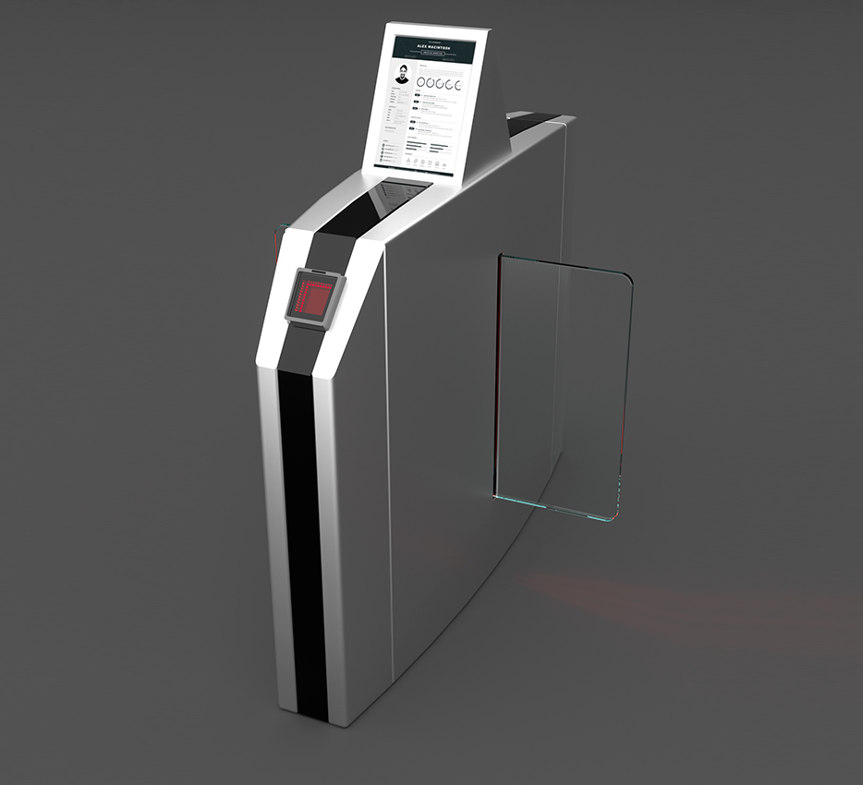
Турникет - IXCHAM
Технические характеристики
WIFI-модуль для беспроводной передачи данных и раздачи интернета
Сменный аккумулятор, резервный аккумулятор
QR-код сканер
Сканер отпечатки пальцев с высокой скоростью отклика —до 56 млн касаний
Камера регистрации
Рекламный проекционный баннер
Крепление на поручень

Slide 11
Основные характеристики IXCHAM
Конфигурация | Параметры
Язык | PHP/ JAVA
Источник питания | Блок питания HPS250-GTTW Power Supply (5621000002)
Связь | GrooveGA 52HPacn, TCP-LAN
Сканер | Cканер штрих-кода Metrologic IS3480 Quantum E OEM
Коммуникация | WiFi, LAN
Вес | 22kg
Размер | 100x25x120
Корпус | Метал, Алюкобонд
Сканер отпечатков пальцев | Считыватель биометрический

Slide 12

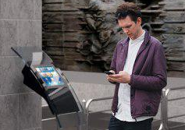
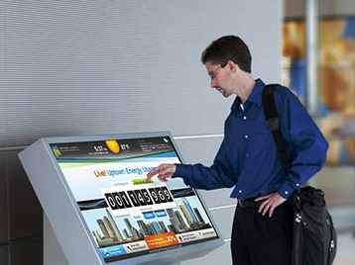
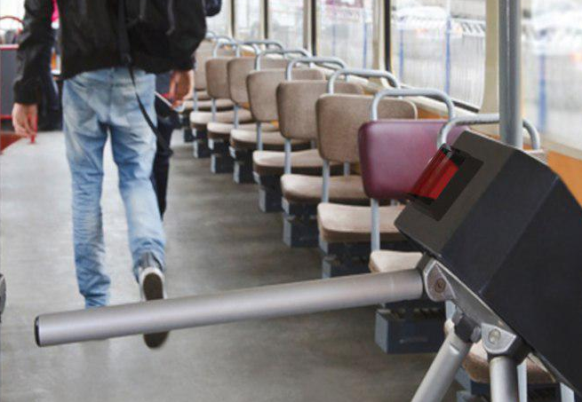
Принцип работы в общественном транспорте
В случае отсутствия мобильного устройства, вы можете распечатать этот QR-код на любом принтере.
DWED списывает необходимую сумму с вашей карты и генерирует
QR-код.
Вы оплачиваете счёт, выставленный транспортной компанией, через аккаунт в DWED.
Разработанная система безопасности исключает возможность использования украденного или утерянного QR-кода. В случае потери, QR-код можно распечатать заново.
На проходной вы показываете сканеру турникета QR-код со своего телефона или распечатанного листа.

Slide 13

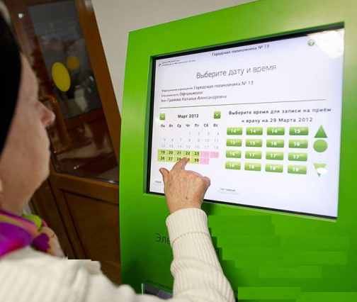
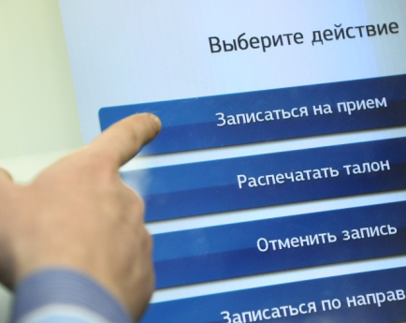
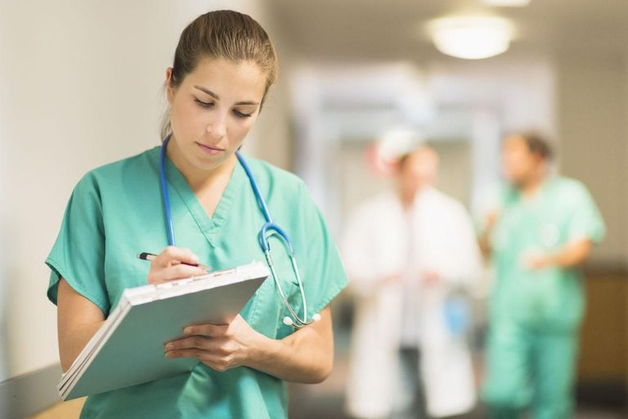
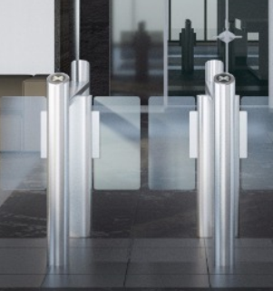
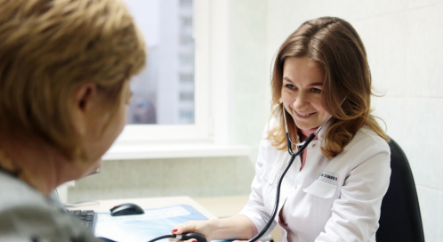
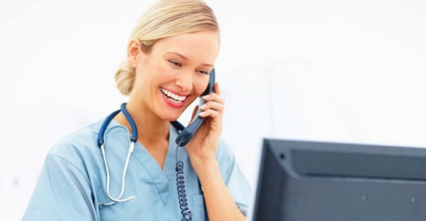
Принцип работы в медицинском учреждении
С помощью приложения DWED вы можете выбрать клинику, необходимого врача и записаться на приём. Тут же можно произвести оплату, после чего вы получите сгенерированный
QR-код.
Благодаря автоматизированности системы приёма посетителей, вам не надо будет часами просиживать в очередях. В указанное время врач будет ожидать только вас.
Анкета и больничные листы ведутся специалистами в режиме онлайн с помощью персонального компьютера или другого устройства.
Хранить QR-код можно на в своём смартфоне или распечатать на любом принтере. Далее QR-код будет считываться сканером турникета на проходной в клинике или мобильным устройством непосредственно на приёме у специалиста.

Slide 14
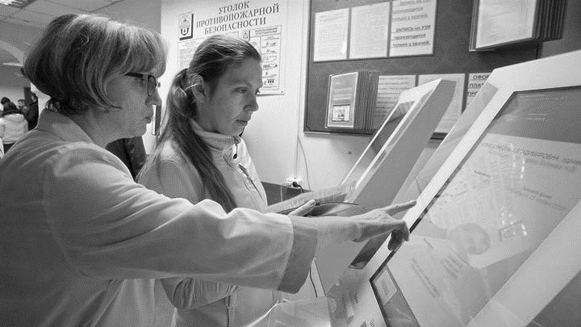
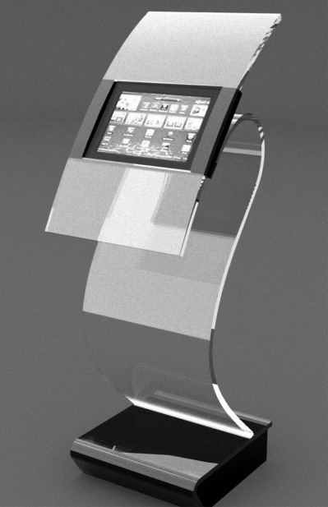
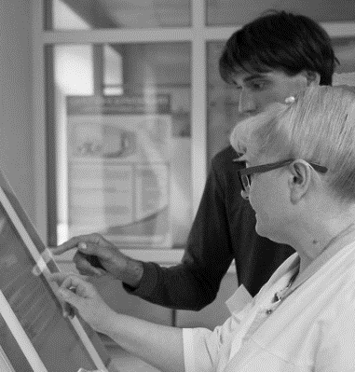
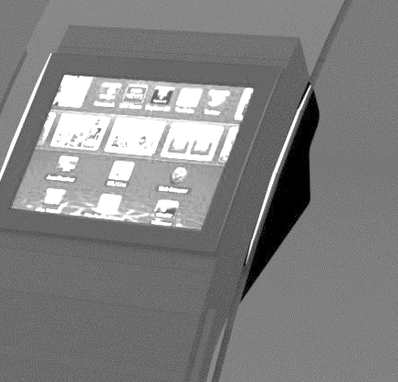
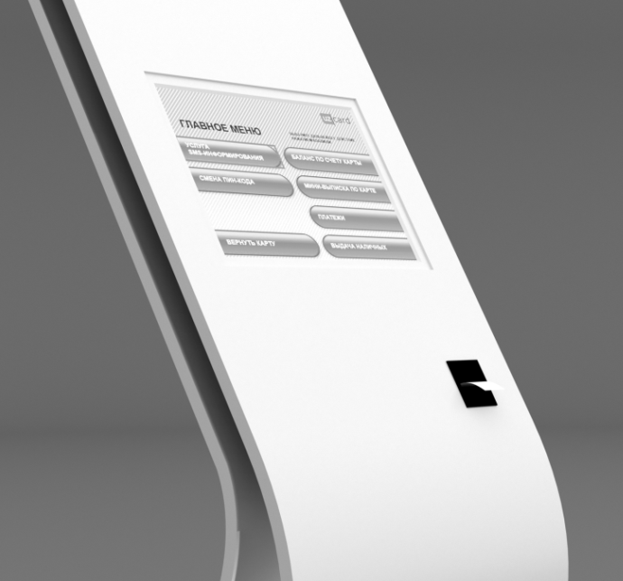
DWED сделает жизнь граждан удобной и приятной, а наши турникеты и инфоматы дополнят её комфортом и безопасностью
Технологии DWED созданы с целью облегчить быть граждан
Ультрасов-
ременный
и футуристи-
ческий
дизайн
Интуитивный, простой и понятный интерфейс
Безопасность и удобство сочетаются с экономичностью — оборудование потребляет минимальное количество электроэнергии
Инфоматы DWED позволяют быстро и оперативно зарядить любое мобильное устройство

Slide 15
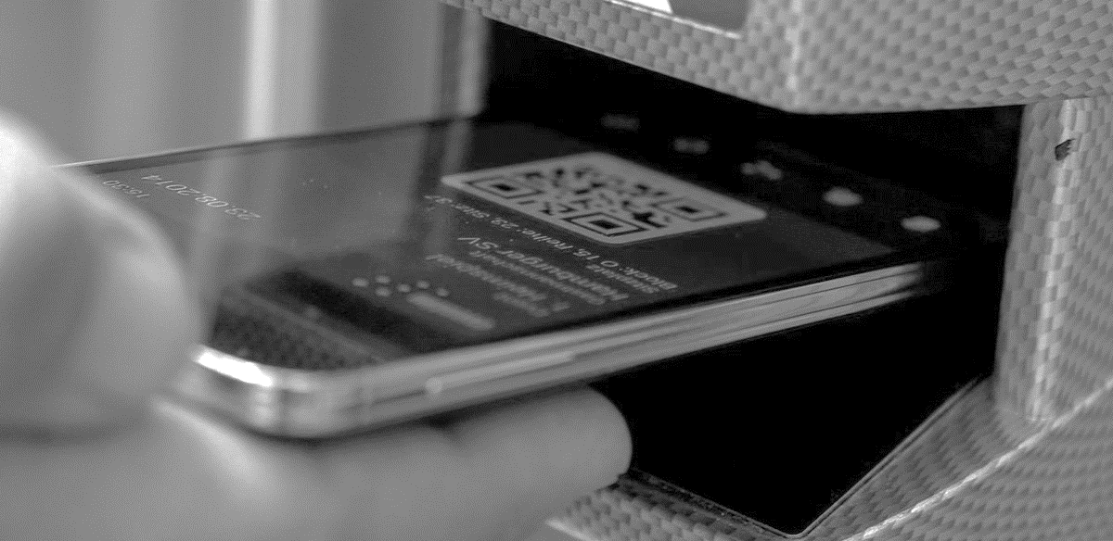
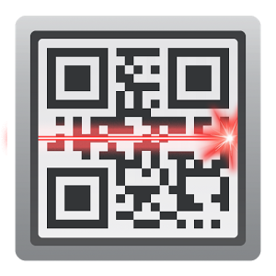

Принцип работы QR - кода
QR-код (англ. quick response — быстрый отклик) матричный код (двумерный штрихкод)
Приложение генерирует произведенные платежи в QR-код. Сгенерированный код считывается сканером на турникете или любым мобильным устройством. Этот код можно распечатать на любом устройстве печати. Его также можно передавать другим лицам.
Метро 1 поездка цена 1200 сум
Метро 1 поездка цена 1200 сум
Действителен 12.09.2017
Списано
13.09.2017

Slide 16















Охват субъектов
МЕДИЦИНА
Медицинские учреждения, государственные и частные больницы.
БАНК
Государственные и частные банки.
ТОРГОВЛЯ
Супермаркеты, минимаркеты, рынки.
ТРАНСПОРТ
Городской общественный транспорт, службы такси, авиа и ж/д транспорт.
ГОС. УСЛУГИ
Страхование, ЗАГС, судебные инстанции, УБДД.
БЕЗОПАСНОСТЬ
СНБ, МВД, прокуратура, таможенная служба.
СВЯЗЬ
Операторы мобильной связи.
РАЗВЛЕЧЕНИЯ
Городские парки развлечений, аттракционы, бассейны.
ГОСТИНИЧНЫЙ БИЗНЕС
Отель, мотель, гостиница, хостел.
ИНТЕРНЕТ
Компании интернет-провайдеров.
КРАСОТА И ЗДОРОВЬЕ
Салоны красоты, фитнес-центры, сауны.
ИСКУССТВО
Театр, кино, музей, выставки.
КОММУНАЛЬНЫЕ УСЛУГИ
Электричество, газ, отопление, горячая и холодная вода,
вывоз мусора, ТСЖ.
СПОРТ
Спортивные соревнования, матчи, турниры.
ОБЩЕСТВЕННОЕ ПИТАНИЕ
Ресторан, кафе, паб, бар, пиццерия, клуб

Slide 17
Преимущества DWED
0% с комиссии
Приложение не взимает проценты за переводы и оборот финансовых средств
Доступность
Отсутствие абонентской платы Свободная регистрация Бесплатное обслуживание турникетов на 5 лет Никакой бюрократии: отсутствие необходимости заключать договора
Интеграция
Возможность интеграции с такими действующими системами, как: Городские камеры наблюдения 1С Офисные принтеры QR-код сканеры QR-принтеры
Разработано в Узбекистане
Защищено авторскими правами Продукция запатентована Возможность реализации франшизы Реализация на внешний рынок
Удобство
Отсутствие: Наличных денег Пластиковых карт Жетонов Дисконтных карт Кошельков Обмена валют
Объединение структур
Быстрый поиск Качественный сервис
Финансы
Снижение затрат государственного бюджета
Рабочие места
Новые рабочие места будут создаваться благодаря необходимости собирать турникеты и инфоматы, поддерживать их работоспособность.
Контроль
Возможность государства открыто контролировать все денежные обороты в стране
Безопасность
Все субъекты предпринимательства проходят государственный контроль Детализация всех транзакций Исключение рисков сбоев и потери данных
Комфорт
Оперативность работы сервиса Контроль качества Контроль персонала Простая и быстрая поисковая система
Двухуровневая архитектура
Простое в использовании Эффективность и быстрая окупаемость оборудования
Отчет
Прозрачность анализа всех финансовых операций

Slide 18
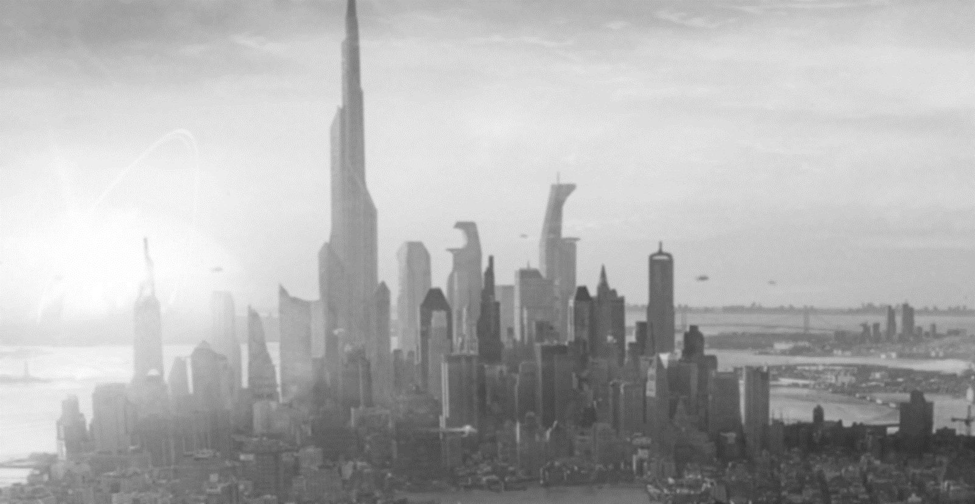
Выгода внедрения DWED очевидна
Рост сбора выручки
Прозрачность учёта предоставления льгот
Аналитика в режиме реального времени
Контроль за целесообразностью расходования бюджетных средств
Оптимизация бюджетных расходов
Повышение качества обслуживания населения
Повышение рентабельности пассажирских и грузовых перевозок
Создание рабочих мест с высокой заработной платой
Создание инфраструктуры для увеличения доли безналичных платежей
Единая база данных

Slide 19




КАК ВНЕДРИТЬ СИСТЕМУ?
Заинтересовались? Тогда скачивайте приложение DWED с App Store или Play Market и проходите регистрацию на официальном сайте. Станьте одним из первых, кто уже сегодня использует инновационную систему будущего.
По вопросам внедрения системы турникетов и инфоматов обращайтесь по указанным контактам.
100077, г. Ташкент, Буз-1-7-15 +99899 820 48 28
info@dwed.biz
www.dwed.biz

